Slide 1



Slide 2
1.개정이력
7. 순서도
2.유스케이스
8. 권한
3.유스케이스 명세서
9. 정책
4.메뉴구조
10. UI 기능설명
5. 화면목록
목차
6. 프로세스

Slide 3
개정 이력 유스케이스
유스케이스 명세서
메뉴구조
화면목록
프로세스
순서도
권한
정책
UI 기능설명
버전 | 작성자 | 설명 | 날짜
V 0.1 | 남대희, 윤광혁 | 화면목록, 유스케이스 | 23.04.18
V 0.2 | 이종현, 윤광혁 | 유스케이스 명세서 | 23.04.18
V 0.3 | 남대희 | 권한 | 23.04.19
V 0.4 | 이종현 | 순서도, 메뉴 구조 | 23.04.19
V 0.5 | 이재희 | 회원가입 | 23.04.19
V 0.6 | 남대희 | 로그인, 메인 메뉴 | 23.04.20
V 0.7 | 이재희 | 메인 화면, 정책 | 23.04.20
V 0.8 | 이종현, 남대희, 이재희, 윤광혁 | UI 상세 설명 | 23.04.21
V 0.9 | 이종현 | 프로세스 | 23.04.21

Slide 4
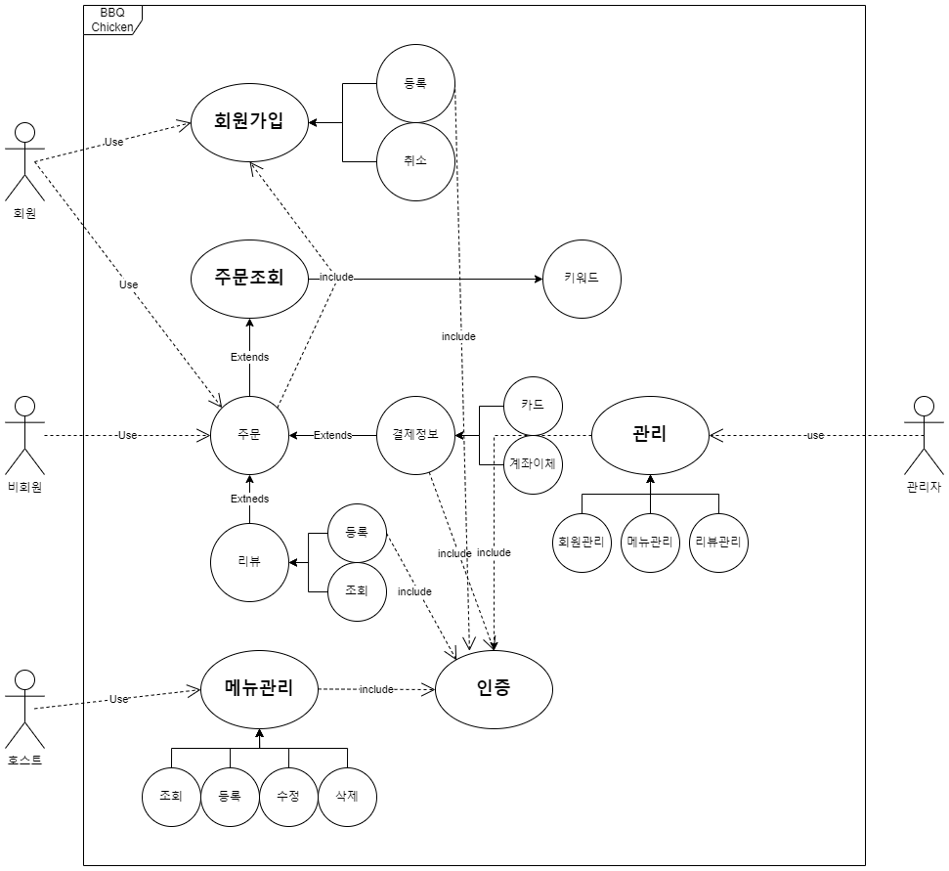
개정이력
유스케이스
유스케이스 명세서
메뉴구조
화면목록
프로세스
순서도
권한
정책
UI 기능설명

Slide 5
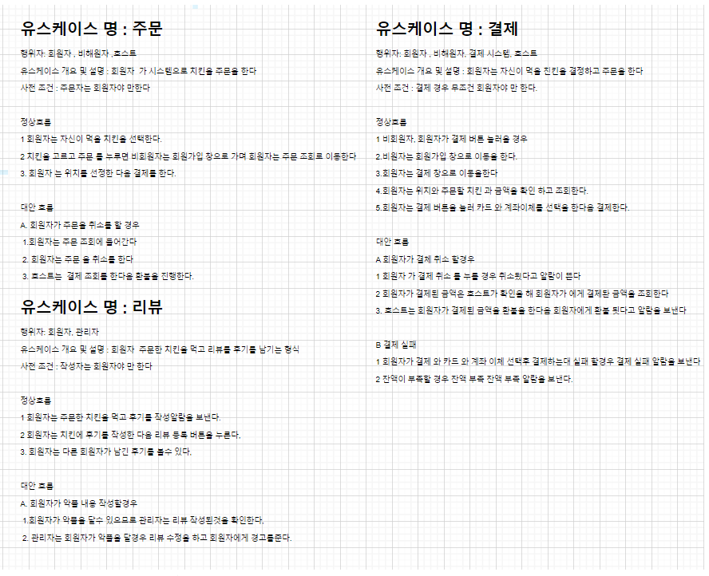
개정이력
유스케이스
유스케이스
명세서
메뉴구조
화면목록
프로세스
순서도
권한
정책
UI 기능설명

Slide 6
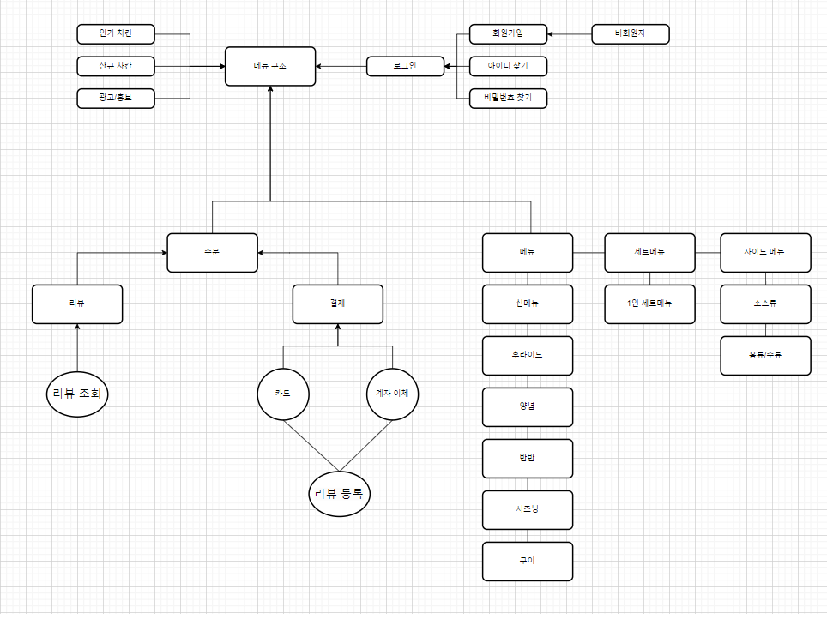
개정이력
유스케이스
유스케이스 명세서
메뉴구조
화면목록
프로세스
순서도
권한
정책
UI 기능설명

Slide 7
대 메뉴 | 중 메뉴 | 페이지 번호 | 페이지 명 | 설명
메인 홈 |  | JJQ-M-0001 | 메인 | 로그인 창 , 신 메뉴 팝업, 로고 클릭 시 메인 홈 복귀
 |  | JJQ-M-0002 | 로그인 | ID/PW 홈페이지에서 로그인
 |  | JJQ-M-0003 | 회원가입 | 약관 보기 및 동의 , 정보입력 , 가입완료
회원 |  | JJQ-C-1001 | 위시리스트 | 장바구니/찜 목록에 담은 치킨목록
 |  | JJQ-C-1002 | 리뷰 | 회원/주문완료 시 활성화
메인 메뉴 |  | JJQ-K-2001 | 후라이드 | 호스트가 업로드한 치킨 목록
 |  | JJQ-K-2002 | 양념 | 호스트가 업로드한 치킨 목록
 |  | JJQ-K-2003 | 구이 | 호스트가 업로드한 치킨 목록
 |  | JJQ-K-2004 | 신 메뉴 | 호스트가 업로드한 치킨 목록
 |  | JJQ-K-2005 | 주문하기 | 회원/ 주문하기 누르면 결제 페이지로 이동
주문 |  | JJQ-R-3001 | 주문 | 회원이 주문한 음식 전달
 |  | JJQ-R-3002 | 결제 | 주문 결제/ 확인 / 취소
개정이력
유스케이스
유스케이스 명세서
메뉴구조
화면목록
프로세스
순서도
권한
정책
UI 기능설명

Slide 8
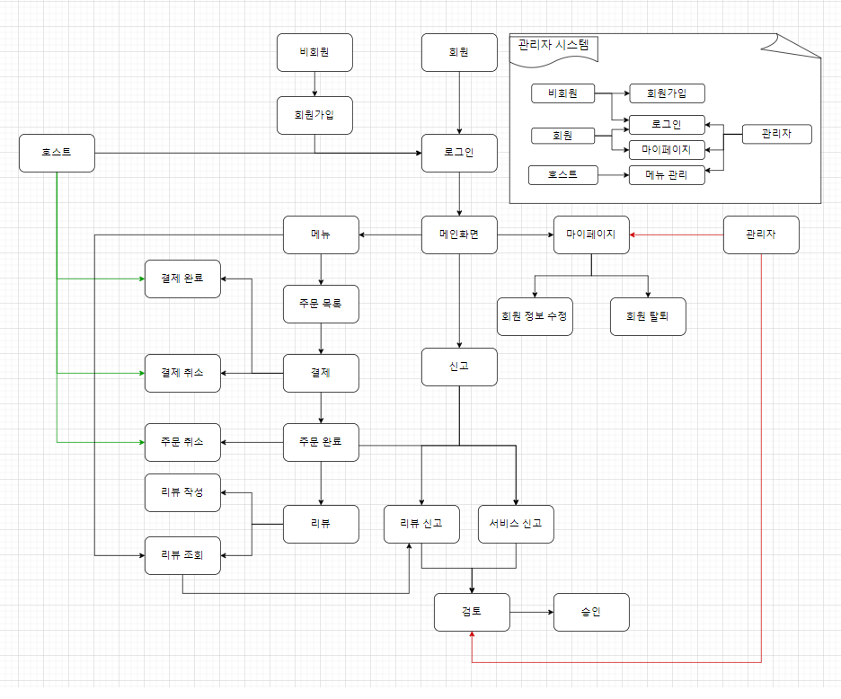
개정이력
유스케이스
유스케이스 명세서
메뉴구조
화면목록
프로세스
순서도
권한
정책
UI 기능설명

Slide 9
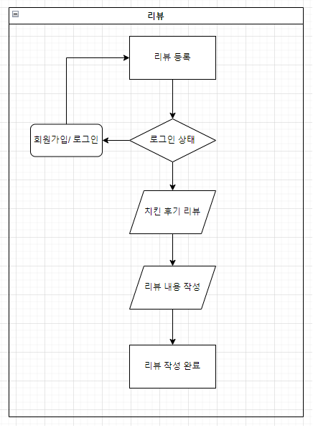
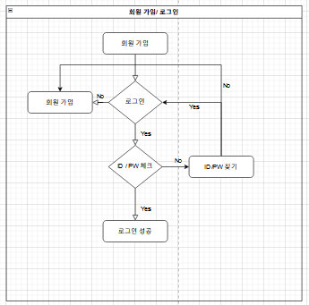
개정이력
유스케이스
유스케이스 명세서
메뉴구조
화면목록
프로세스
순서도
권한
정책
UI 기능설명

Slide 10
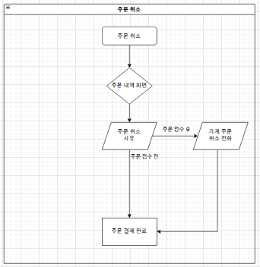
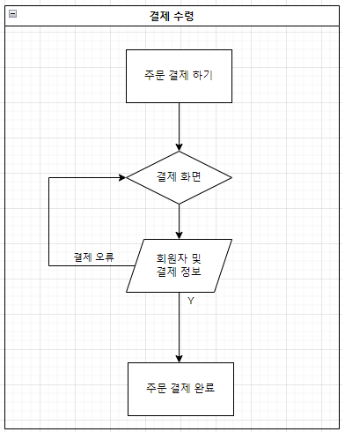
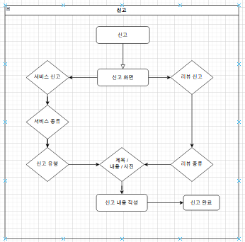
개정이력
유스케이스
유스케이스 명세서
메뉴구조
화면목록
프로세스
순서도
권한
정책
UI 기능설명

Slide 11
대 메뉴 | 중 메뉴 | 사용자 | 등록 | 조회 | 수정 | 삭제 | 비고
페이지 별 권환 | 주문 하기 | 회원 | O | O | X | O | 주문/ 주문 취소
 |  | 호스트 | X | O | O | O | 주문 조회/ 수정/삭제
 |  | 관리자 | X | O | X | X | 주문 조회
 | 메인 메뉴 | 회원 | X | O | X | X | 치킨 메뉴
 |  | 호스트 | O | O | O | O | 치킨 등록 /조회/수정 /삭제
 |  | 관리자 | X | O | O | O | 치킨 주문 /조회 /수정 /삭제
 | 리뷰 | 회원 | O | O | O | O | 리뷰 등록 / 조회 / 수정 / 삭제
 |  | 호스트 | X | O | X | X | 리뷰 삭제 / 조회
 |  | 관리자 | X | O | X | O | 리뷰 삭제 /조회
 | 신고 | 회원 | O | X | X | O | 신고 등록/취소
 |  | 호스트 | O | X | X | O | 신고 등록 / 취소
 |  | 관리자 | O | O | O | O | 신고 조회/ 수정 /삭제
개정이력
유스케이스
유스케이스 명세서
메뉴구조
화면목록
프로세스
순서도
권한
정책
UI 기능설명

Slide 12
대구분 | 중구분 | 설명
주문 정책 | 국가 | 배달 주문의 경우 대한민국 국내의 지정매장 인근지역으로 한정된다.
 | 언어 | 오로지 한국어만 제공한다.
 | 결제 | *배달 주문은 등록된 카드 및 계좌, 그리고 휴대폰으로 결제가 가능하며 결제는 주문이 완료되는 즉시 완료된다. *포장주문의 경우 방문시 납부가 가능하며 배달주문의 결제수단(카드, 계좌, 휴대폰)에 추가로 현금으로도 결제가 가능하다.
 | 수수료 | *배달 주문시 배달 수수료로 일정 금액을 부과한다. *자체적으로 배달 서비스를 운영하지 않는 지정매장에서의 배달 주문의 경우 기존 배달 수수료에 배달 대행사의 중개 수수료를 추가로 부과한다
 | 취소/ 환불 | *주문 완료 후 지정 매장이 주문을 접수하기 전까지만 취소 및 환불이 가능하다. *소비자의 귀책사유로 인한 미배달 혹은 오배달의 경우 재배달 및 환불이 불가하다.
 | 필수조건 | *주문시 휴대폰 인증 같은 추가적인 본인 인증수단을 요청할 수 있다. *주문 상품을 받는 사람이 적합한 수령자인지 주문에 관련한 정보를 요청할 수 있다.
회원가입 정책 | 국가 | *회원가입에 관한 국가의 제한이 없다. *해외 IP는 회원가입이 불가하다. *모든 국가별 언어는 제공되지 않는다
 | 개인정보 | *성명, 연락처 등의 개인정보를 기입해야 한다.
 | 연락처 | *방송통신위원회 고시 전기통신번호관리세칙 제2장에 따라 규정된 일반 전화 및 휴대전화를 등록할 수 있다.
 | 주소 | *반드시 기입할 필요는 없는 선택사항이다. *국내 주소만 기입이 가능하다. *본인 소재지 주소를 입력한다면 그 주소 근처의 지정 매장에 관한 정보를 제공받을 수 있다.
개정이력
유스케이스
유스케이스 명세서
메뉴구조
화면목록
프로세스
순서도
권한
정책
UI 기능설명

Slide 13
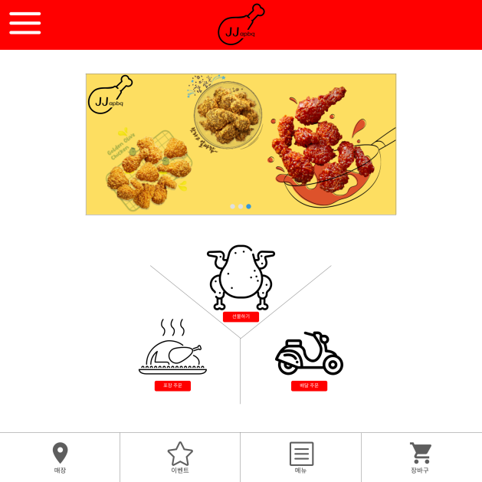
2
1
페이지 명 | 메인 화면
페이지 번호 | JJQ-M-0001
작성자 | 이재희
작성일 | 2023.04.20
페이지 실행 | 메인
개정이력
유스케이스
유스케이스 명세서
메뉴구조
화면목록
프로세스
순서도
권한
정책
UI 기능설명
3
페이지 설명
클릭 시 메인 으로 이동 네비게이션 활성화 광고 페이지로 이동 클릭 시 해당 광고 페이지 화면 전환 메뉴 선택 화면으로 이동 포장 주문 페이지로 이동 배달 주문 페이지로 이동 지정 매장 위치정보 표시 현재 진행중인 이벤트 표시 상품 목록을 안내하는 장바구니에 담긴 상품 표시 페이지로 이동
4
5
6
7
8
9
10
11

Slide 14
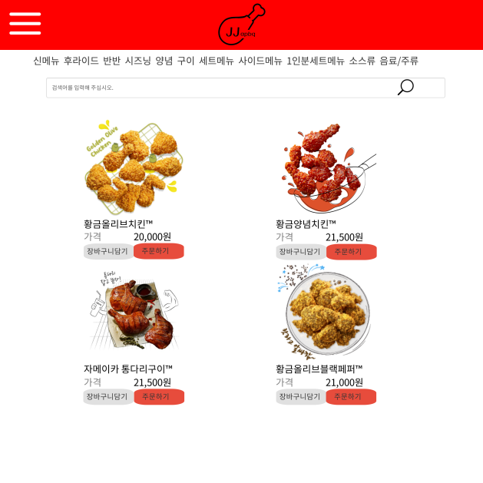
페이지 명 | 메인 메뉴
페이지 번호 | JJQ-K-2001
작성자 | 남대희
작성일 | 2023.04.20
페이지 실행 | 메인 > 메뉴
1
개정이력
유스케이스
유스케이스 명세서
메뉴구조
화면목록
프로세스
순서도
권한
정책
UI 기능설명
2
페이지 설명
1. 상단 종류별 메뉴 = 메뉴 분류 기능 2. 검색어 입력 창 = 원하는 메뉴 검색 3. 장바구니 담기 버튼 = 보관함에 여러가지 치킨 추가 4. 주문하기 버튼 = 주문 시 결제 화면으로 이동
3
4

Slide 15
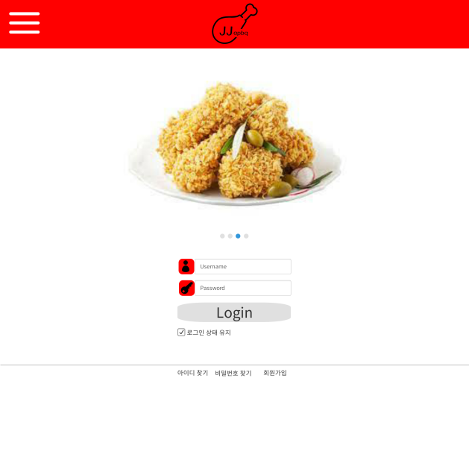
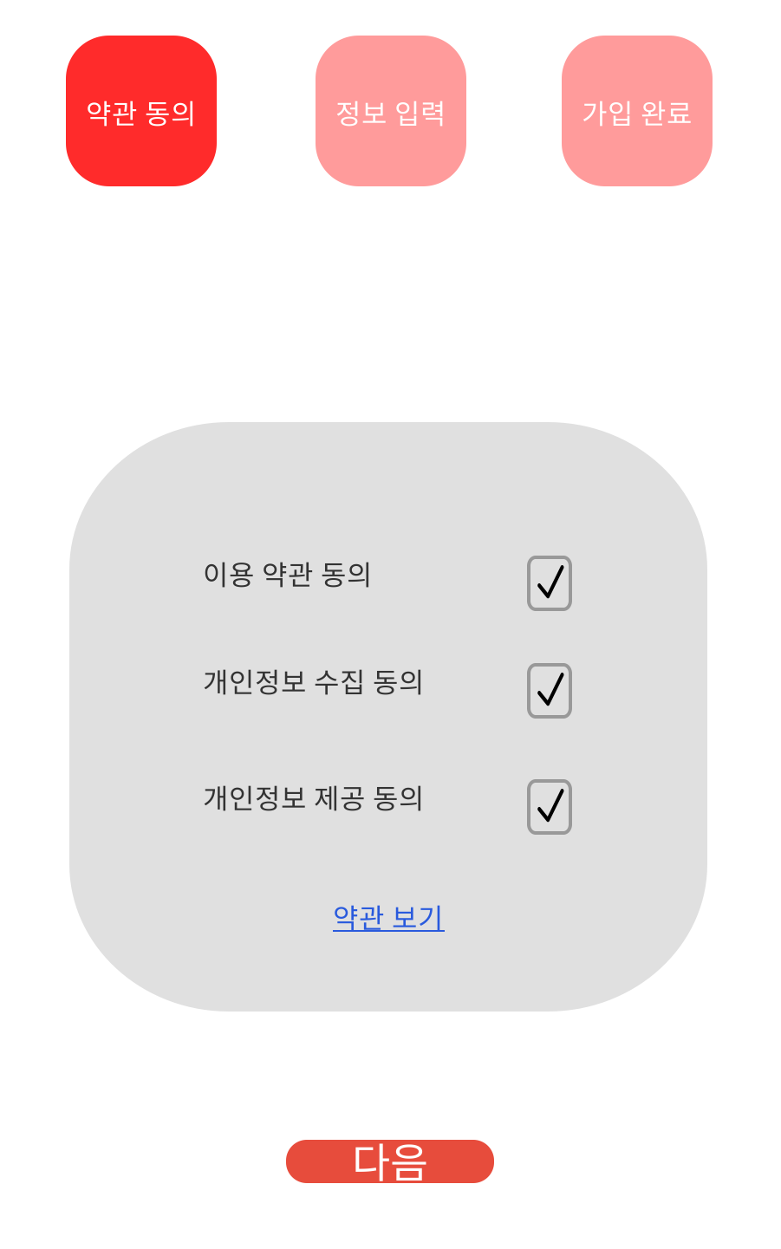
페이지 설명
1.약관 보기 클릭 시 약관 보기 페 이지로 이동 2. 동의조항 모두 체크 후 버튼 클릭 시 정보 입력 페이지로 이동
페이지 명 | 회원가입
페이지 번호 | JJQ-M-0003
작성자 | 이재희
작성일 | 2023.04.19
페이지 실행 | 로그인 > 회원가입
개정이력
유스케이스
유스케이스 명세서
메뉴구조
화면목록
프로세스
순서도
권한
정책
UI 기능설명
1
2
3
4
페이지 명 | 로그인
페이지 번호 | JJQ-M-2002
작성자 | 남대희
작성일 | 2023.04.20
페이지 실행 | 메인> 로그인
페이지 설명
1. (하단)아이디 찾기 페이지로 이동 2. (하단)비밀번호 찾기 페이지로 이동 3. (하단)회원가입 페이지로 이동 4. 로그인상태유지 체크 or 해제
1
2

Slide 16
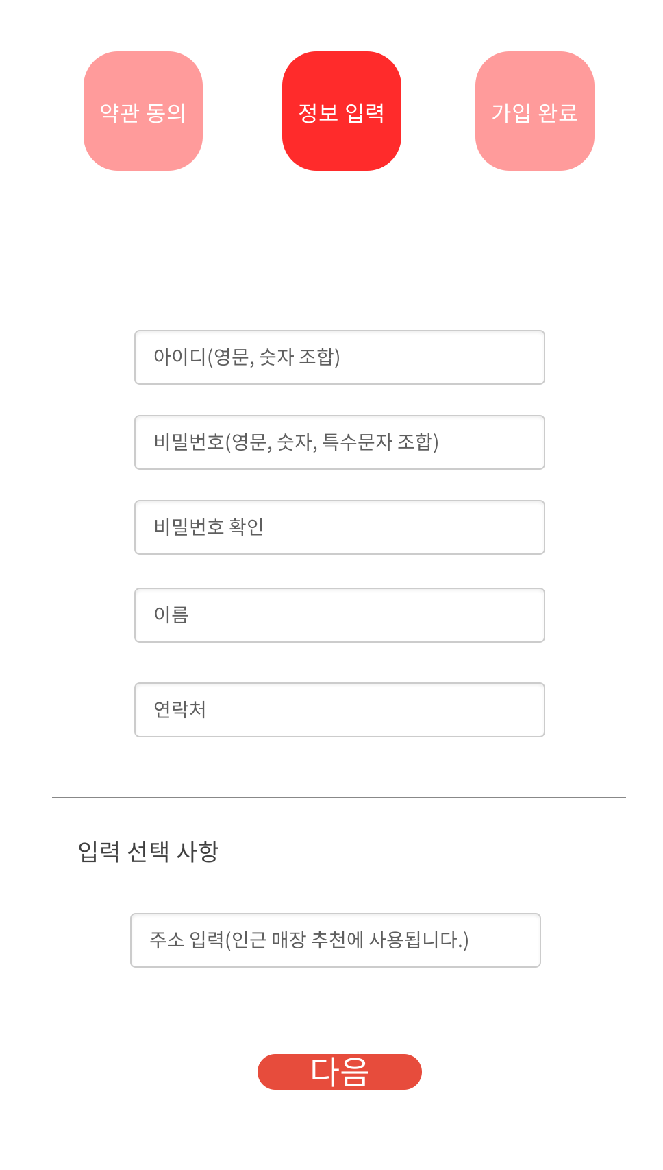
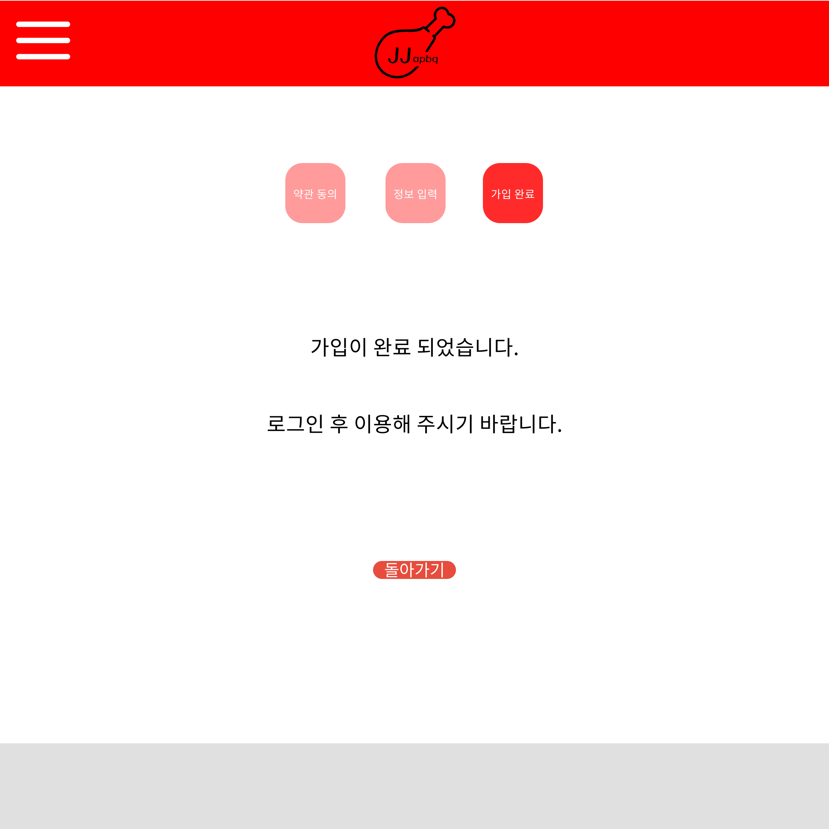
개정이력
유스케이스
유스케이스 명세서
메뉴구조
화면목록
프로세스
순서도
권한
정책
UI 기능설명
페이지 명 | 회원 가입
페이지 번호 | JJQ-M-0003
작성자 | 이재희
작성일 | 2023.04.19
페이지 실행 | 메인 > 회원가입
2
페이지 설명
1. 정보 입력을 마치고 다음 버튼 클릭 시 가입완료 페이지로 이동 2. 돌아가기 버튼 클릭 시 메인 페이지로 이동
1

Slide 17
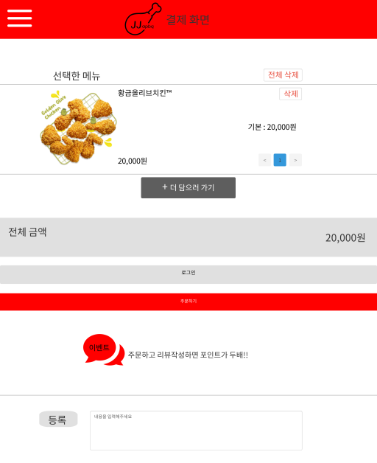
페이지 명 | 결제 화면
페이지 번호 | JJQ-R-3002
작성자 | 남대희
작성일 | 2023.04.20
페이지 실행 | 메인 > 메뉴 > 결제 화면
1
개정이력
유스케이스
유스케이스 명세서
메뉴구조
화면목록
프로세스
순서도
권한
정책
UI 기능설명
2
3
페이지 설명
1. 전체 삭제 버튼 = 메뉴 전체 삭제 2. 삭제 버튼 단일 = 메뉴 삭제 3. 수량 변경 버튼 = 수량 추가/수정 4. 더 담으러 가기 버튼 = 메인 메뉴 화면으로 이동 5. 하단 주문하기 버튼 = 결제 페이지로 이동 6.하단 이벤트 정보 버튼 = 이벤트 정보확인 페이지로 이동 7. 하단 리뷰 등록 버튼 = 비회원일 시 로그인화면으로 이동 및 포인트 적립
4
5
6
7

